Slide 1
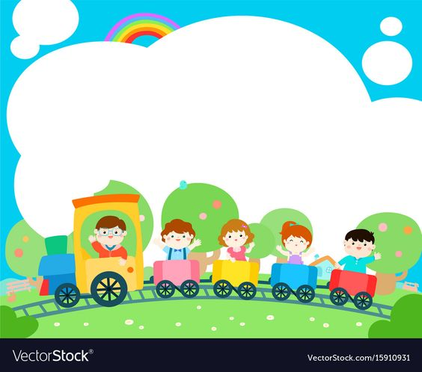
TRƯỜNG TIỂU HỌC ĐOÀN KẾT
Chào mừng các con lớp 4 đến với tiết Khoa học

Slide 2
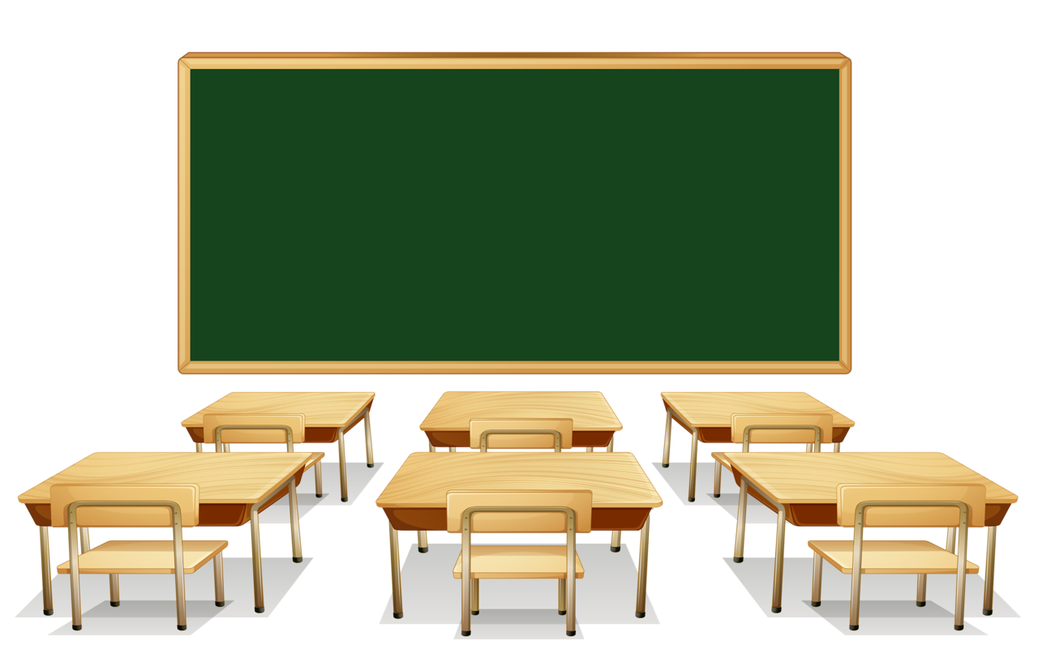
ÔN BÀI CŨ
1. Tiếng ồn có tác hại gì đối với con người?
2. Hãy nêu những biện pháp để phòng chống
tiếng ồn.

Slide 3

Khoa học
Bài 45:
Ánh sáng

Slide 4
MỤC TIÊU BÀI HỌC
Phân biệt được các vật tự phát sáng và các vật được chiếu sáng.
1
Biết được bóng tối của vật thay đổi khi vị trí của vật chiếu sáng thay đổi.
2
Biết cách xác định thời gian, phương hướng dựa vào ánh nắng mặt trời.
3

Slide 5
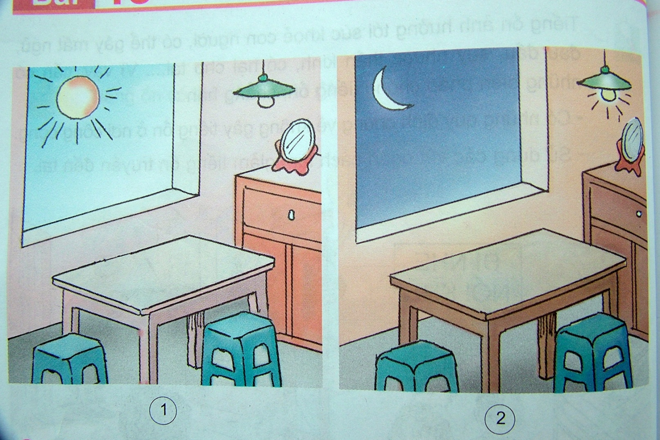
1. Vật tự phát ánh sáng và vật được chiếu sáng.
Quan sát hình 1, 2 (SGK – trang 90) và cho biết những vật nào tự phát sáng, những vật nào được chiếu sáng?

Slide 6


ngày
Hình 1: Ban ….
Vật tự phát sáng là:
…………………………….
- Vật được chiếu sáng là:
…………………………….
Mặt trời
bàn ghế, gương, tủ, …
đêm
Hình 2: Ban ….
Vật tự phát sáng là:
…………………………….
- Vật được chiếu sáng là: …………………………….
ngọn đèn điện (khi có dòng điện chạy qua).
mặt trăng, cái gương, bàn ghế, tủ , …

Slide 7
1. Vật tự phát ánh sáng và vật được chiếu sáng.
- Vật tự phát sáng: ngọn đèn điện đang sáng, mặt trời.
Vật được chiếu sáng: Mặt trăng, cây cối, các đồ đạc trong nhà, … khi được Mặt trời hay đèn chiếu sáng.
Mọi vật mà chúng ta nhìn thấy ban đêm là do được đèn chiếu sáng hoặc do ánh sáng phản chiếu từ Mặt trăng chiếu sáng.

Slide 8
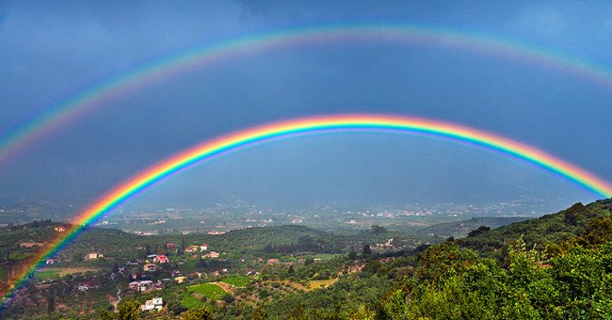
Cầu vồng là hiện tượng tán sắc của các ánh sáng Mặt trời khi khúc xạ và phản xạ với những giọt nước mưa.

Slide 9

Vậy theo em ánh sáng truyền theo đường thẳng hay đường cong ?
Nhờ đâu ta có thể nhìn thấy vật?

Slide 10
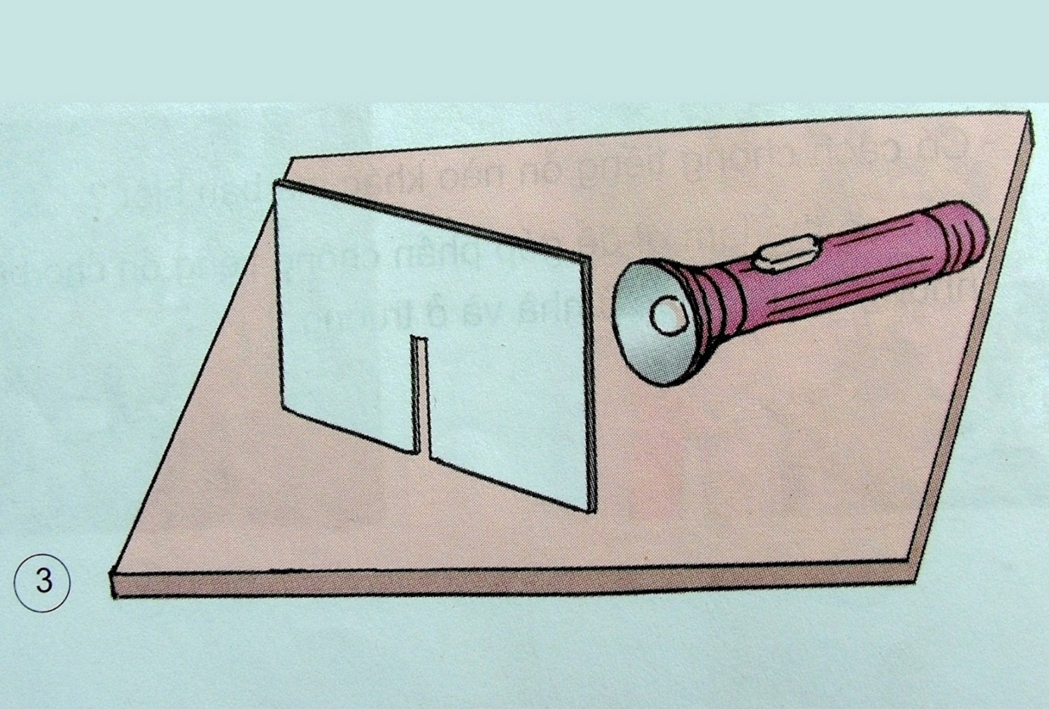
2. Đường truyền của ánh sáng.
Quan sát hình và nhận xét về ánh sáng của đèn pin?

Slide 11
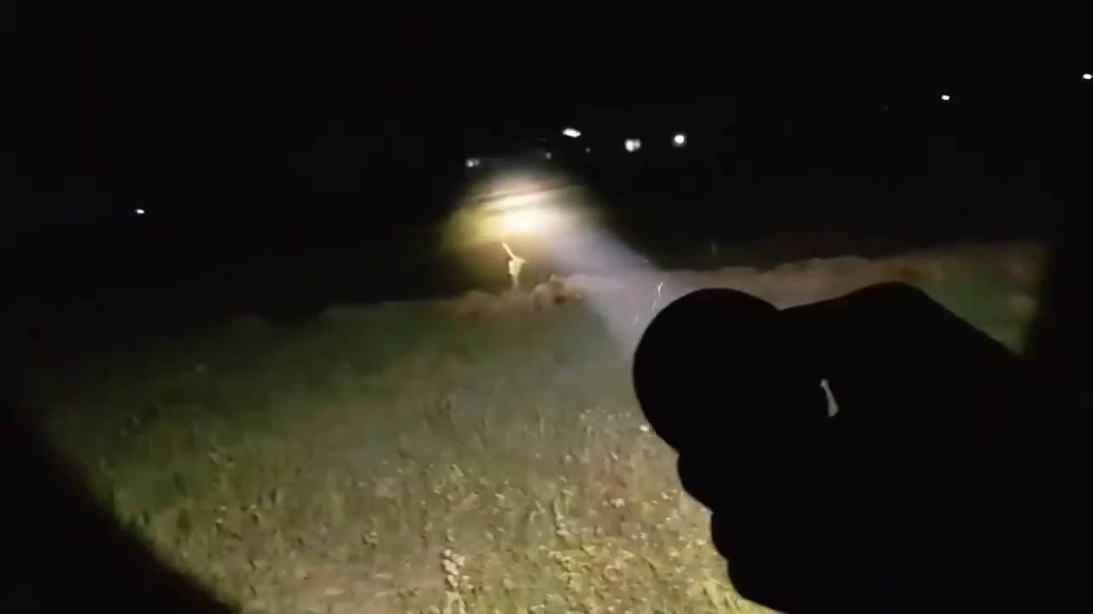

Slide 12
2. Đường truyền của ánh sáng và sự truyền ánh sáng qua các vật
- Ánh sáng truyền qua đường thẳng

Slide 13
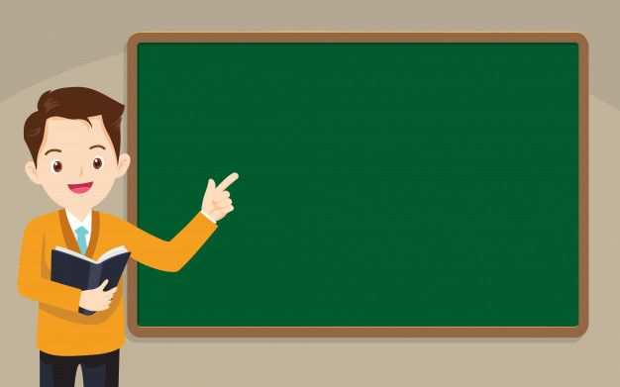
Theo các con ánh sáng có thể truyền qua và không truyền qua những vật nào?

Slide 14
Thí nghiệm
Chuẩn bị:
Đèn pin
Tấm bìa, quyển vở, tấm thủy tinh ( hoặc giấy bóng kính) …
2. Tiến hành:
Lần lượt chiếu đèn pin qua các vật đã chuẩn bị.
Quan sát ánh sáng có truyền qua các vật đó hay không.

Slide 15
Kết luận
Các vật cho gần như toàn bộ ánh sáng đi qua | Các vật chỉ cho gần một phần ánh sáng đi qua. | Các vật không cho ánh sáng đi qua.
Tấm kính thuỷ tinh, thước kẻ bằng nhựa trong, giấy bóng mới,...
Kính màu, mảnh
vải mỏng, tờ giấy trắng,...
Tấm bìa, quyển vở…

Slide 16
2. Đường truyền của ánh sáng và sự truyền ánh sáng qua các vật
- Ánh sáng truyền qua đường thẳng
- Ánh sáng có thể truyền qua các lớp không khí , nước , thủy tinh .. Ánh sáng không thể truyền qua các vật cản sáng như tấm bìa , gỗ ....

Slide 17
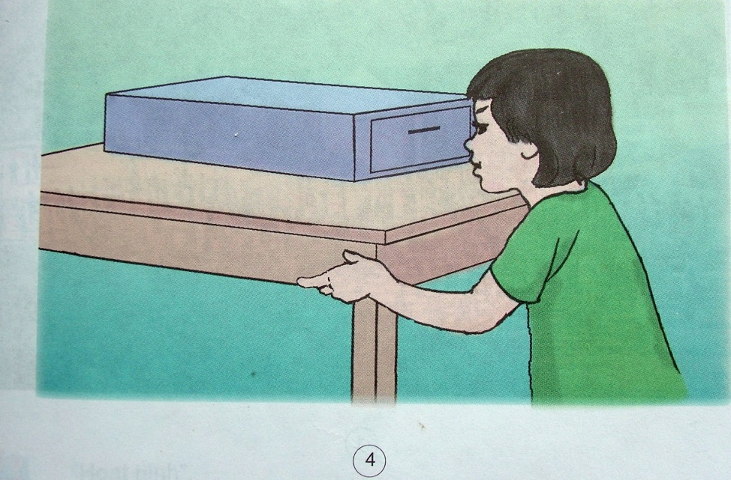
3. Mắt nhìn thấy vật khi nào?
Quan sát hình 4, em hãy dự đoán để trả lời các câu hỏi sau:
Khi đèn trong hộp chưa sáng, em có nhìn thấy vật không?
Khi đèn sáng, em có nhìn thấy vật không?
Chắn mắt bạn bằng một cuốn vở, bạn có nhìn thấy vật nữa không?

Slide 18
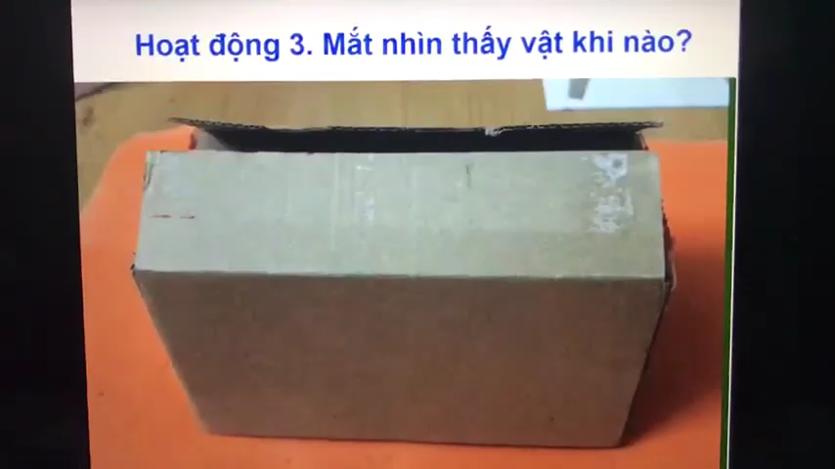

Slide 19
Khi đèn trong hộp chưa sáng, mắt ta không nhìn thấy vật.
Khi đèn sáng, mắt ta nhìn thấy vật
Khi chắn mắt bằng một cuốn vở, ta không nhìn thấy vật nữa

Slide 20
3. Mắt nhìn thấy vật khi nào?
Mắt ta có thể nhìn thấy vật khi nào?
→ Mắt ta có thể nhìn thấy vật: Khi có ánh sáng từ vật đó truyền vào mắt.
Mắt ta có thể nhìn thấy vật khi vật đó tự phát ra ánh sáng, hoặc khi có ánh sáng chiếu vào vật. Bên cạnh đó còn một số điều kiện khác như: khi không có vật gì che mắt ta, khi vật đó ở gần mắt, khoảng cách vật và mắt không quá xa nhau...

Slide 21
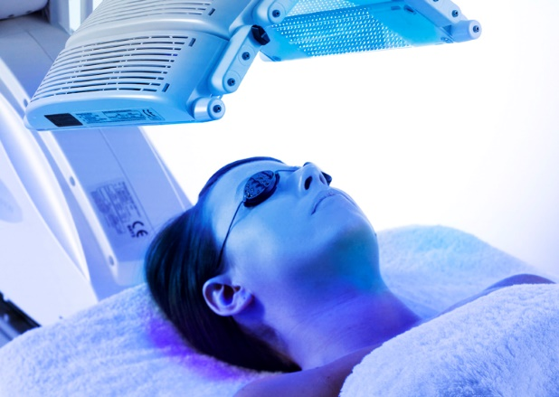
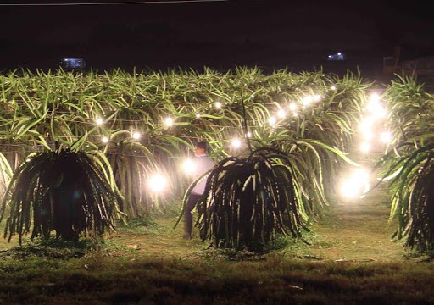
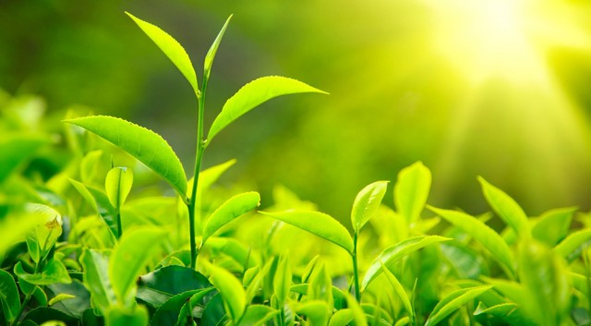
Một số ứng dụng của Ánh sáng và Bóng tối
Ánh sáng rất cần thiết cho việc phát triển của thực vật.
Sử dụng một số loại ánh sáng để điều trị bệnh lí
Sử dụng ánh sáng nhân tạo trong việc nông nghiệp

